Slide 2
JAVA框架讲解

Slide 3
1、java主流后台框架
主流后台框架：spring、springMVC、struts、hibernate、mybatis
框架组合：
1、ssm（ spring + struts/springMVC + mybatis ）
2、ssh（spring + struts/springMVC + hibernate）

Slide 4

2、spring框架
Spring是一个开源框架，Spring是于2003 年兴起的一个轻量级的Java 开发框架，由
Rod Johnson 在其著作Expert One-On-One J2EE Development and Design中阐述的部分理念和
原型衍生而来。它是为了解决企业应用开发的复杂性而创建的。Spring使用基本的JavaBean
来完成以前只可能由EJB完成的事情。
然而，Spring的用途不仅限于服务器端的开发。从简单性、可测试性和松耦合的角度而言，任何Java应用
都可以从Spring中受益。
简单来说，Spring是一个轻量级的控制反转（IoC）和面向切面（AOP）的容器框架。

Slide 5
2、spring两大特点
IOC： 控制反转（Inversion of Control），就是具有依赖注入功能的容器，是可以创建对象的容器，IOC容器负责
实例化、定位、配置应用程序中的对象及建立这些对象间的依赖。通常new一个实例，控制权由程序员控制，
而"控制反转"是指new实例工作不由程序员来做而是交给Spring容器来做。。在Spring中BeanFactory是IOC容器的
实际代表者
AOP：面向切面编程，是一种编程思想，是面向对象编程OOP的补充。Spring提供面向对象编程的支持，允许通过
分离应用的业务逻辑与系统级服务（日志和事务管理）进行开发。应用对象只实现他们应该做的（完成业务逻辑）
，并不负责其它的系统级关注点（日志或者事务的支持）。
详情了解：https://www.cnblogs.com/xiaoxing/p/5836835.html

Slide 6
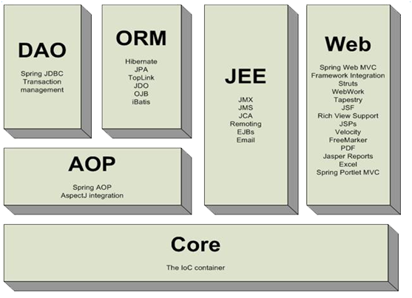
2、spring框架组成
spring的基本框架主要包含六大模块：DAO、ORM、AOP、JEE、WEB、CORE

Slide 7
2、spring框架组成
Spring DAO：Spring提供了对JDBC的操作支持：JdbcTemplate模板工具类 。
Spring ORM：Spring可以与ORM框架整合。例如Spring整合Hibernate框架，其中Spring还提供HibernateDaoSupport
工具类，简化了Hibernate的操作 。
Spring WEB：Spring提供了对Struts、Springmvc的支持，支持WEB开发。与此同时Spring自身也提供了基于MVC的
解决方案 。
Spring AOP：Spring提供面向切面的编程，可以给某一层提供事务管理，例如在Service层添加事物控制 。
Spring JEE：J2EE开发规范的支持，例如EJB 。
Spring Core：提供IOC容器对象的创建和处理依赖对象关系 。

Slide 8
3、spring MVC框架：优点
1、方便解耦，简化开发
Spring就是一个大工厂，可以将所有对象创建和依赖关系维护，交给Spring管理
2、AOP编程的支持
Spring提供面向切面编程，可以方便的实现对程序进行权限拦截、运行监控等功能
3、声明式事务的支持
只需要通过配置就可以完成对事务的管理，而无需手动编程
4、方便集成各种优秀框架
Spring不排斥各种优秀的开源框架，其内部提供了对各种优秀框架（如：Struts2、Hibernate、MyBatis、
Quartz等）的直接支持降低JavaEE API的使用难度
Spring 对JavaEE开发中非常难用的一些API（JDBC、JavaMail、远程调用等），都提供了封装，使这些
API应用难度大大降低

Slide 9
3、spring MVC框架：简介
Spring MVC是一个典型的教科书式的轻量级mvc框架，而不像struts等都是变种或者不是完全基于mvc系统的
框架。它将web层进行职责解耦，基于请求驱动指的就是使用请求-响应模型，框架的目的就是帮助
我们简化开发。现在基于spring开发多用Spring MVC，其他诸如Struts1现在一般不用，Struts2一般老项目使用。

Slide 10
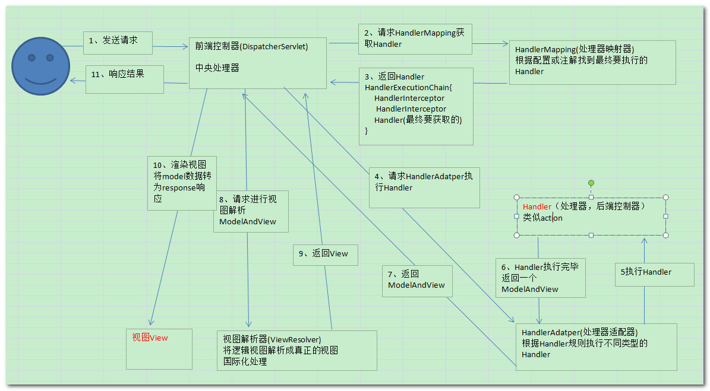
3、spring MVC框架：工作原理图

Slide 11
3、spring MVC框架：工作原理文字
1、 用户发送请求至前端控制器DispatcherServlet。
2、 DispatcherServlet收到请求调用HandlerMapping处理器映射器。
3、 处理器映射器找到具体的处理器(可以根据xml配置、注解进行查找)，生成处理器对象及处理器拦截器
(如果有则生成)一并返回给DispatcherServlet。
4、 DispatcherServlet调用HandlerAdapter处理器适配器。
5、 HandlerAdapter经过适配调用具体的处理器(Controller，也叫后端控制器)。
6、 Controller执行完成返回ModelAndView。
7、 HandlerAdapter将controller执行结果ModelAndView返回给DispatcherServlet。
8、 DispatcherServlet将ModelAndView传给ViewReslover视图解析器。
9、 ViewReslover解析后返回具体View。
10、DispatcherServlet根据View进行渲染视图（即将模型数据填充至视图中）。
11、 DispatcherServlet响应用户。

Slide 12
3、spring MVC框架：工作原理文字
1、 用户发送请求至前端控制器DispatcherServlet。
2、 DispatcherServlet收到请求调用HandlerMapping处理器映射器。
3、 处理器映射器找到具体的处理器(可以根据xml配置、注解进行查找)，生成处理器对象及处理器拦截器
(如果有则生成)一并返回给DispatcherServlet。
4、 DispatcherServlet调用HandlerAdapter处理器适配器。
5、 HandlerAdapter经过适配调用具体的处理器(Controller，也叫后端控制器)。
6、 Controller执行完成返回ModelAndView。
7、 HandlerAdapter将controller执行结果ModelAndView返回给DispatcherServlet。
8、 DispatcherServlet将ModelAndView传给ViewReslover视图解析器。
9、 ViewReslover解析后返回具体View。
10、DispatcherServlet根据View进行渲染视图（即将模型数据填充至视图中）。
11、 DispatcherServlet响应用户。

Slide 13
4、hibernate框架：简介
Hibernate是一个开发源代码的对象关系映射框架，它对JDBC进行非常轻量级的对象封装，使得程序员可以随心
所欲地使用对象编程思维来操纵数据库。Hibernate可以应用在任何使用JDBC的场合，既可以在Java的客户端程序
中使用，也可以在Servlet或JSP的Web应用中。
总之，可以简单的理解为Hibernate是基于JDBC技术基础上衍生而来，并在此基础上使得由原来直接操纵数据库
变成直接操作映射数据表后生成的Java类，从而实现对象编程思维来操纵数据库。

Slide 14
4、hibernate框架：发展史
在Hibernate出现之前，对数据库操作是基于JDBC，这中间经历了操作JDBC、封装JDBC、ORM三个阶段。
（1）操作JDBC阶段
本阶段即在调用JDBC连接数据库的包时，需要自己进行编写的进行数据库用户登录验证的那段代码。在这段
代码中可以执行SQL语句进行数据查询、插入、删除等。
（2） 封装JDBC阶段
由于仅仅只是操作JDBC，使得在实现不同逻辑功能时，都要重新编写进行数据库用户登陆验证的那段代码，
使得代码重复很严重。为此，引入了JavaBean的技术，书写一个DBAccess.java类进行数据库用户登陆验证和数
据库操作，并把其中进行数据库操作部分封装成不同的函数，那么实现后续的逻辑功能时只需调用这些函数
即可实现。
（3）ORM阶段
在对JDBC进行封装之后，能够方便的实现数据库的操作。但是，在面向对象的编程开发中，数据库的操作与
普通的面向对象的Java代码，显然是两种不同的开发思路。于是就产生了ORM阶段——使原来直接操作数据库变
成了直接操作普通的Java类来实现相应的数据库操作。

Slide 15
4、hibernate框架：好处
1.Hibernate是一个操作数据库的框架，实现了对JDBC的封装；
2.Hibernate是一个ORM（对象关系映射）框架，我们在写程序时 ，用的时面向对象的方法，但是在关系型数据库里，存的
是一条条的数据，为了用纯面向对象的思想解决问题，所有需要将程序中的对象和数据库的记录建立起映射关系，ORM就是
这样的技术，而Hibernate就是这样一个框架，以操作对象的方式操作数据库。
3.Hibernate简化了代码的编写，原生态的JDBC需要很对代码来实现操作数据库，在这里用Hibernate只需要很少的代码就可以实现。
4.使用Hibernate的基本流程是：配置实现类与数据库表的映射关系，产生sessionFactory，打开session通道拿到session对象，开启
事务，完成操作，关闭session。
5.Hibernate屏蔽了数据库的差异，增强了对数据库的可移植性。
6.使用Hibernate时，先要配置hibernate.cfg.xml文件，其中配置数据库连接信息和方言等，还要为每个实体配置相应的hbm.xml文件
（Hibernate的映射文件），当然，也可以采用注解编程实现映射关系，hibernate.cfg.xml文件中需要登记每个hbm.xml文件

